Slide 1
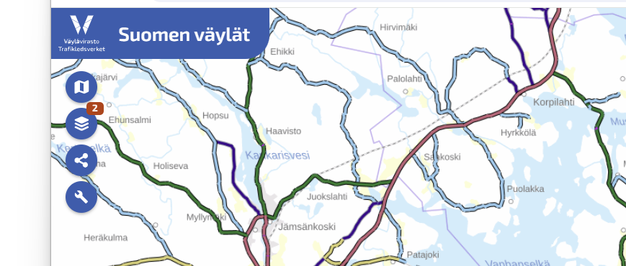
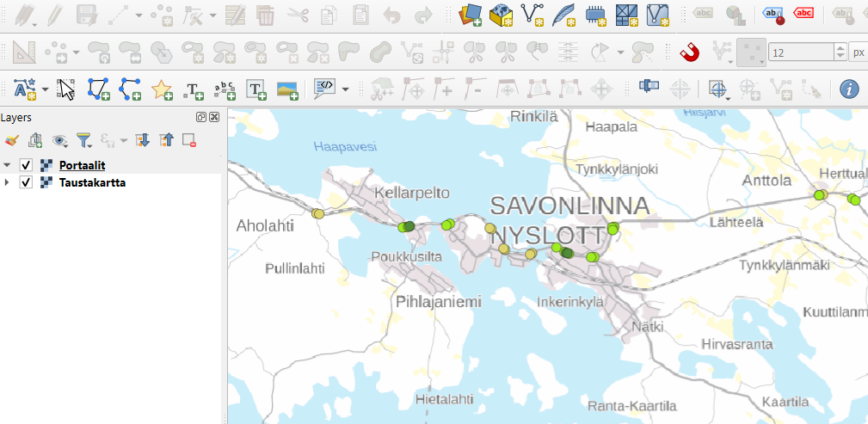
Tiestötietojen hyödyntäminen paikkatiedon avulla
Koulutus 17.8.2026

Slide 2
Koulutuksen sisältö
Lyhyt esittely
PTP rooli tiestötietojen jakelussa
Miten QGISsiin tuodaan aineistoja rajapintojen kautta?
Tiedon haku Suomen väylistä ja VäyläMapista
Tievelhon hakutulokset VäyläMappiin: kaksi tapaa
Q & A

Slide 3
PTP rooli tiestötietojen jakelussa
Tuki: paikkatieto@vayla.fi
Avoimet palvelut
Extranet-palvelut
Suomen väylät -karttapalvelu
AVA – Aineistonvälitysalusta
Rajapinnat
VäyläMappi -karttapalvelu
Palju
Rajapinnat
Mitkä kohdeluokat ja ominaisuustiedot eivät löydy avoimesta datasta? Katso täältä:
https://aineistot.vayla.fi/?path=ava/Tie/Tievelho_avoindata/Tievelho_avoindata_kohdeluokkalista.pdf
Notes:
Linkit löytyvät kaikki Extranetin etusivulta

Slide 4
Miten QGISsiin tuodaan aineistoja rajapintojen kautta?
DEMO
QGIS – Extranet-sivut
Kokoavat-rajapintapalvelut - Extranet-ohje
eOppivan avoin QGIS-koulutus

Slide 5
Tiedon haku Suomen väylistä ja VäyläMapista
DEMO
Suomen väylät
VäyläMappi: ohjevideoita

Slide 6
Tievelhon hakutulokset VäyläMappiin
DEMO
Tapa 1:
GeoJSON QGIS GeoPackage
Tapa 2:
csv/xlsx Vexline GeoPackage
Tee haku Velhossa
Lataa geojson-muodossa (toistaiseksi vain tiekohdehaku)
Tuo QGIS:iin
Vie gpkg-muotoon
Pakkaa zip-tiedostoon
Tuo VäyläMappiin & visualisoi
Näyttää 2-ajorataiset multilinestringinä (yksi kohde)
Tee haku Velhossa
Lataa taulukkomuodossa (myös tieosuushaku)
Vie Vexlineen, täppää gpkg
Pakkaa zip-tiedostoon
Tuo VäyläMappiin & visualisoi
Pilkkoo 2-ajorataiset kahdeksi kohteeksi (viitekehysmuuntimen ominaisuus)

Slide 7
Apuja ja tukea
tiestotuki@vayla.fi – Tiestötiedon sisältöä ja Tievelhoa koskevat kysymykset & palaute
paikkatieto@vayla.fi – Karttapalveluita, paikkatietorajapintoja, esitystapaa ym. koskevat kysymykset & palaute

